Slide 1
从数据到知识 01
Jiangsheng Yu
06/15/2024

Slide 2
可操作的知识的几种类型
能用谓词逻辑表达的事实类知识、推理模式知识：例如知识图谱（谷歌2012），三段论等。利用lisp、prolog语言进行推理。
能用重写规则（rewriting rules）或随机上下文文法刻画的序列生成类知识。在语言生成方面，已经被LLM颠覆。
可用行为有向图描述的过程类知识。
符号计算的知识：主要应用领域是数学，如Coq（交互式定理证明辅助工具）、Isabelle（通用交互式定理证明器，常用于软件和硬件的形式化验证）、ACL2（支持基于归纳逻辑理论的自动推理，也是一件能够用于验证硬件和软件可靠性的 形式化工具）等工具。
可被数学语言刻画的概念（例如代数结构、拓扑结构、序结构等）和定理。

Slide 3
知识表示的手段
谓词逻辑：利用一阶逻辑公式描述对象、性质和关系,结构清晰,有完备的推理方法。
产生式：采用"如果-那么"规则形式,适合表示启发式知识,被广泛应用于专家系统。
语义网络：用节点和弧线构成的图形结构表示概念及其关系,具有良好的联想性。
框架：用结构化的框架描述对象,包含多个槽来表示属性,适合表示复杂对象。
脚本：框架的特殊形式,用于描述事件序列。
面向对象：将知识表示为对象、属性和方法。
本体：形式化、共享的概念规范,用于知识共享和重用。
状态空间：用状态和操作符描述问题求解过程。
过程式：将知识隐含在程序中,效率高但灵活性较差。
基于Petri网、模糊逻辑、关系模式等的表示方法。

Slide 4
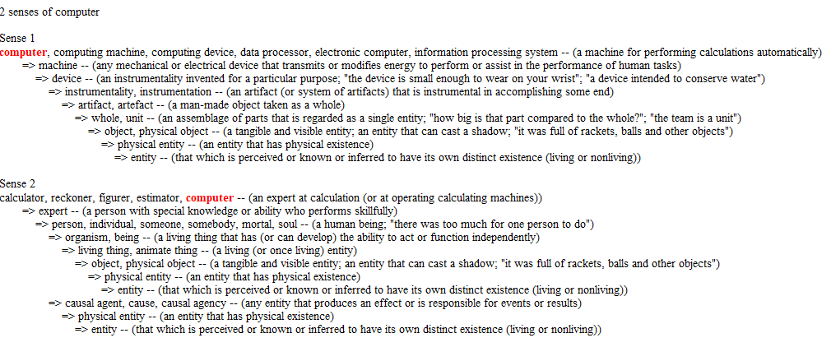
WordNet：词汇语义知识库

Slide 5
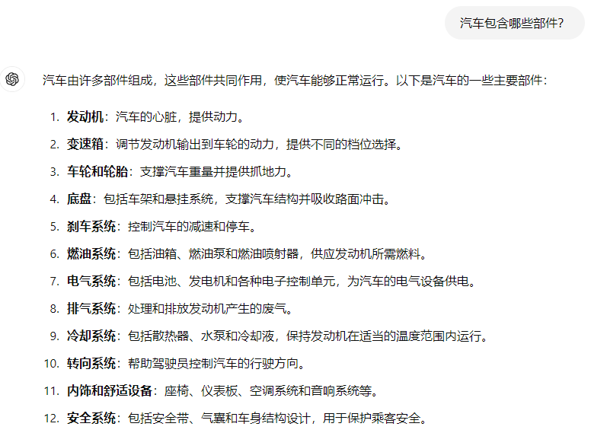
从LLM萃取事实类知识
通过prompt工程来获取。
预先定义好的各种名词概念之间的关系：如is_a_kind_of, is_a_part_of, is_a_member_of等。
动词概念之间的关系：entail
动名词概念之间的关系：subject, object

Slide 6
基于LLM的垂域知识工程
垂域知识的各种应用
Ontology prompts
逻辑推理
结构化的垂域知识库
神经符号计算
模式抽取
基于RLHF的评估器
垂域的经验数据（例如，非结构化的文本）
LLM
RAG
半结构化的知识表示
模型微调
模型更新
微调后的LLM

Slide 7
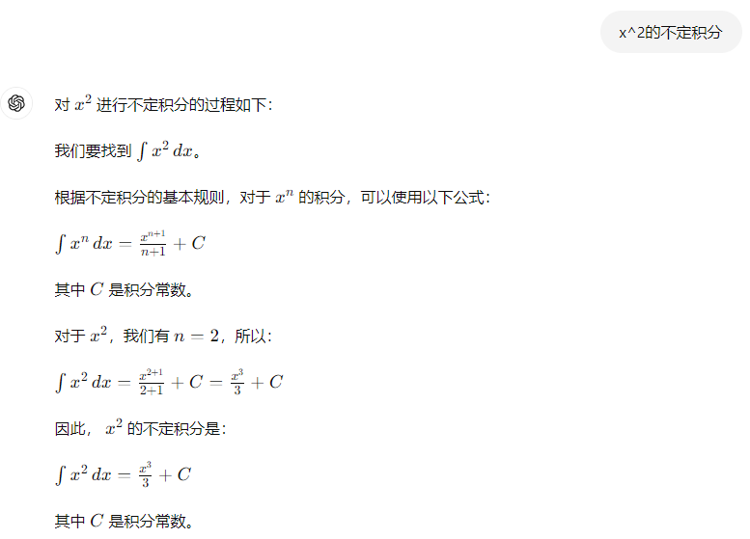
调用智能代理（IA）的知识
LLM并不擅长从大规模训练数据中学会数学推理，再多的数据也无法做到这一点。原因是规则是潜在的，甚至是不可观测的。
LLM擅长序列分析（如自然语言生成、过程生成等），有助于精准地实现对用户的意图理解。
LLM可以调用各种智能代理（例如，知识挖掘、知识推理等），让各个专家来做自己擅长的事情。例如 LLM + Mathematica
意图理解
规则调用
执行结果的综合
规则调用
query
LLM
意图理解
规划器
各种IA
返回结果
生成结果
基于RLHF的评估器

Slide 8
意图理解
意图理解（Intent Understanding）是自然语言处理（NLP）和人工智能（AI）领域中的一项关键任务。它涉及识别和解释用户在自然语言输入（如文本或语音）中所表达的意图。简而言之，意图理解的目标是确定用户希望系统执行什么操作或得到什么结果。
意图理解的应用场景：聊天机器人和虚拟助手、智能家居设备、客户服务、电子商务等。
意图理解的一般流程
文本预处理
特征提取
意图分类
意图描述
意图知识库

Slide 9
意图理解的方法
基于规则和模板的匹配
关键词提取
意图分类的机器学习方法：
多模态方法（Multimodal Methods）： 结合文本、语音、视觉等多种模态信息来理解用户意图。例如，在智能助手中，除了文本输入外，还可以通过语音识别和图像识别来辅助理解用户意图。
深度学习方法

Slide 10
利用LLM挖掘知识
信息综合：通过整合来自多个来源的信息，LLM可以提供全面的见解、识别趋势，并生成摘要。
上下文理解：LLM利用其在庞大语料库上的训练来理解上下文、消除歧义，这种能力提高了所检索信息的准确性及其对用户查询的相关性。
关联性：LLM擅长挖掘观察数据中的各种关联性。但关联性不是因果性，也不能替代逻辑推理。因果关系和逻辑关系不是显性的，它们隐藏在观察数据之后，很难被LLM发现。所以，作为工具，LLM不是万能的。
元学习：什么样的模型擅长处理什么样的数据，这种关联性可以通过“LLM+经验知识库”联手解决。

Slide 11
人机对话的挑战
自然语言理解的准确性：准确理解用户的意图和语境是人机对话的基础,但自然语言的歧义性和复杂性使这一任务极具挑战性。特别是在开放域对话中,理解用户的真实意图更加困难。
上下文理解与管理：在多轮对话中准确捕捉和利用上下文信息,保持对话的连贯性和一致性是一个重大挑战。系统需要能够理解长期依赖关系,并在新的对话轮次中合理利用历史信息。
知识整合与推理：如何有效地整合和利用海量的领域知识,并基于这些知识进行合理的推理和决策,是构建智能对话系统的关键挑战。这要求系统具备强大的知识表示、检索和推理能力。
开放域对话能力：在开放领域保持连贯、有意义且富有洞察力的对话,而不仅限于特定任务或领域,是当前对话系统面临的一个重大挑战。这需要系统具备广泛的知识基础和强大的语言生成能力。
个性化与情感智能：根据用户的特征和偏好提供个性化的对话体验,同时准确识别用户的情感状态并做出恰当的情感回应,使对话更加自然和人性化,这是提升用户体验的重要挑战。

